Slide 1

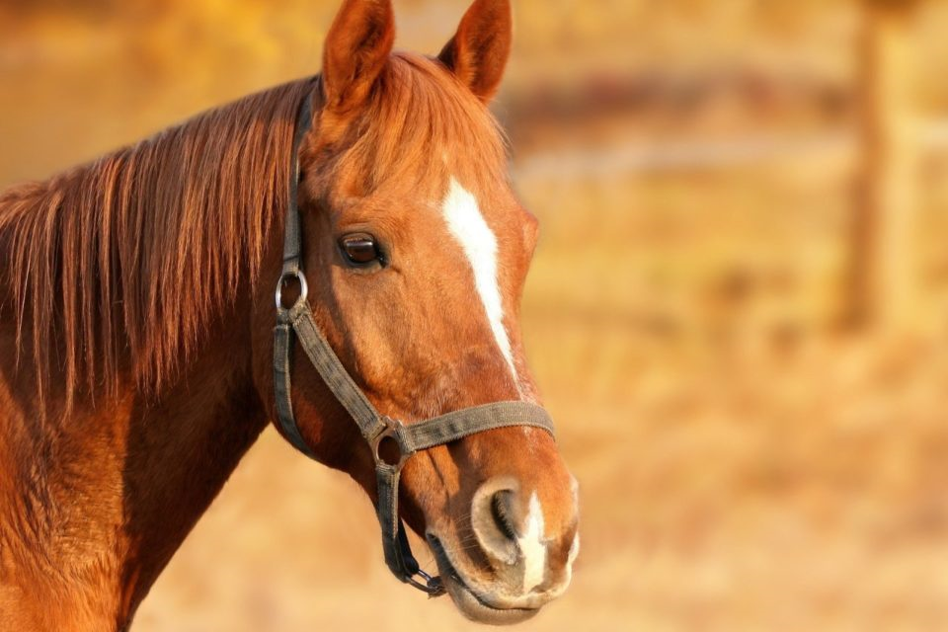
PROJET CESI : EQUIDES

Slide 2
PARTICIPANTS
Client : LAIDELLI Emmanuel : éleveur de chevaux
Elevage de la Palouse 54115 GELACOURT
Etudiants : Promotion 2022/2024 Développeur Informatique
Professeurs : BRIZION Gaëlle Responsable pédagogique
DIDIER Christophe Intervenant algorithmique
JEROME Valérie Responsable de la promotion

Slide 3
OBJECTIF
Création du application ayant pour but :
- la gestion simplifier des équidés par les éleveurs de chevaux
- la production simplifié de documents obligatoires pour le transport
Contrainte absolue : AUCUNE information concernant un cheval partant suite à un départ ou un décès ne doit disparaitre de la base de donnée

Slide 4




OUTILS UTILISÉS

Slide 5
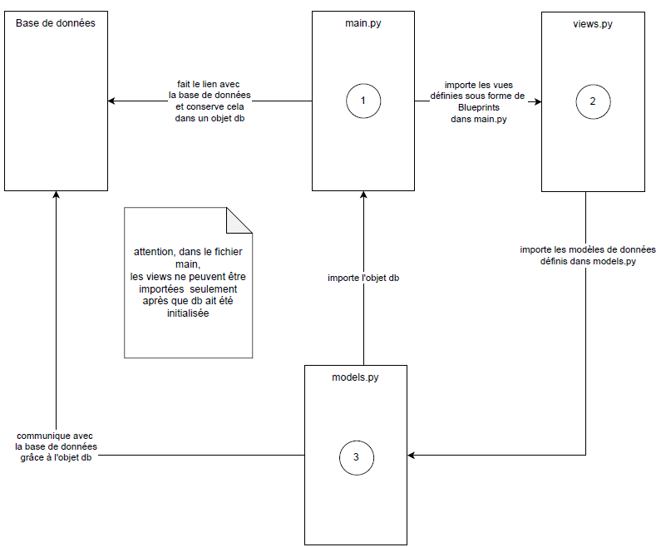
FONCTIONNEMENT FLASK

Slide 6
REGLES DE GESTION
Partie FONCTIONNELLES
Numéro règle | Sujet | Description
RGF 001 | Identification d’un cheval N° Puce / N° SIRE | SIRE : Identification d’un cheval Puce : confirmation identification
RGF 002 | Déclaration de la structure d’accueil des chevaux N°SIRET | Obligatoire si 3 chevaux dans la structure
RGF 003 | Soins / Registre de soins / suivi vétérinaire | Historique des soins administrés aux chevaux
RGF 004 | Déclaration vétérinaire sanitaire | Obligatoire si 3 chevaux dans la structure
RGF 005 | Médicaments / registre vaccins / registre vermifuges | Historique des soins administrés aux chevaux
RGF 006 | Centralisation informations chevaux
RGF 007 | Registre des transports | Obligatoire pour tout les transports
RGF 008 | Gestion des utilisateurs | RGD 001

Slide 7
REGLES DE GESTION
Partie TECHNIQUES
Numéro règle | Sujet | Description
RGT 001 | Conservation des données la base | Aucune suppression
RGT 002 | Responsive Design | Adaptable à toutes les plateformes
RGT 003 | Portage mobile
RGT 004 | Multi-connexion | Connexion à l’application par plusieurs utilisateurs
RGT 005 | Historique de connexion
RGT 006 | Identification cheval | Possible échange dans le futur avec l’application
RGT 007 | RGPD | Aucunes informations personnelles dans la Base De Données pour l’instant Peut-être dans le futur

Slide 8
REGLES DE GESTION
Partie DIVERSES
Numéro règle | Sujet | Description
RGD 001 | Administration des accès | Code de connexion uniques par utilisateur
RGD 002 | Cas d’épidémie | Déclaration : RESPE.net
RGD 003 | Simple Balade | Pas nécessaire de le renseigner

Slide 9
Maxime P
Front
Maxime G
Back
Quentin
Back
Nicolas
Front
GitHub
GitHub
Diapo
Diapo
Diapo
Diapo

Slide 10
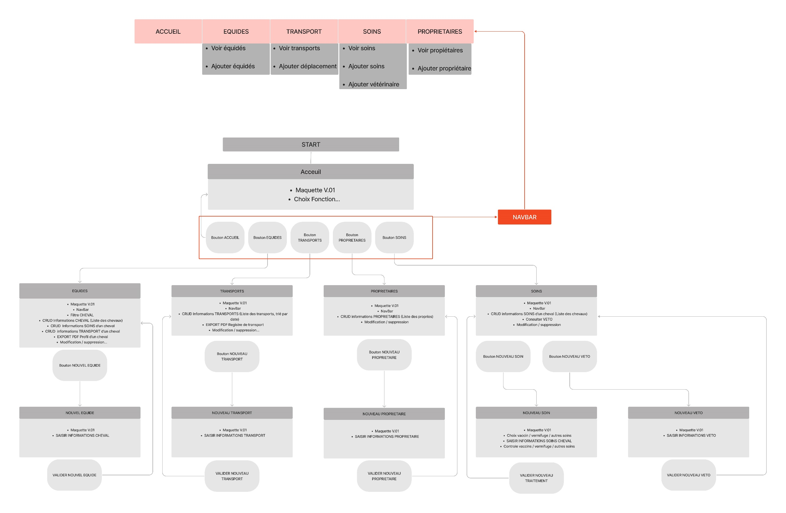
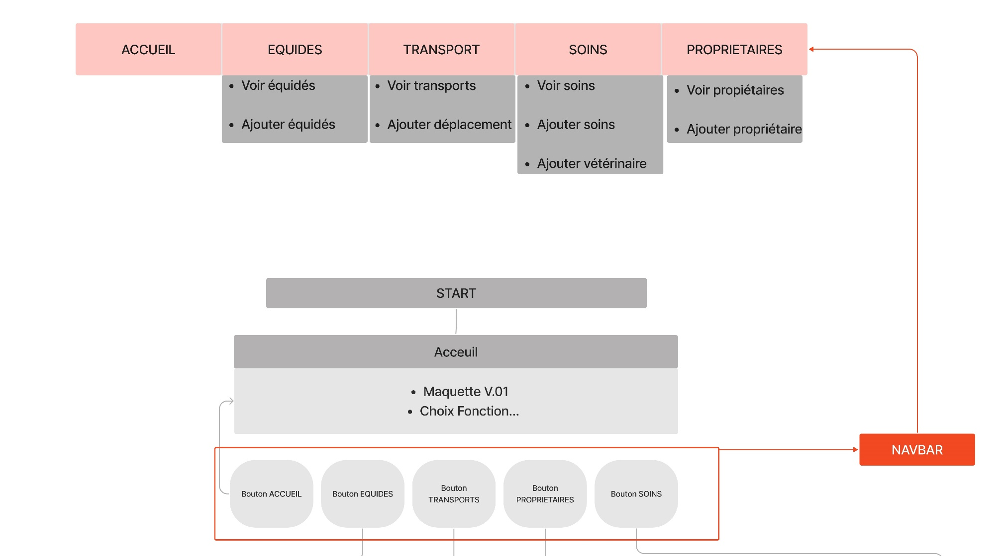
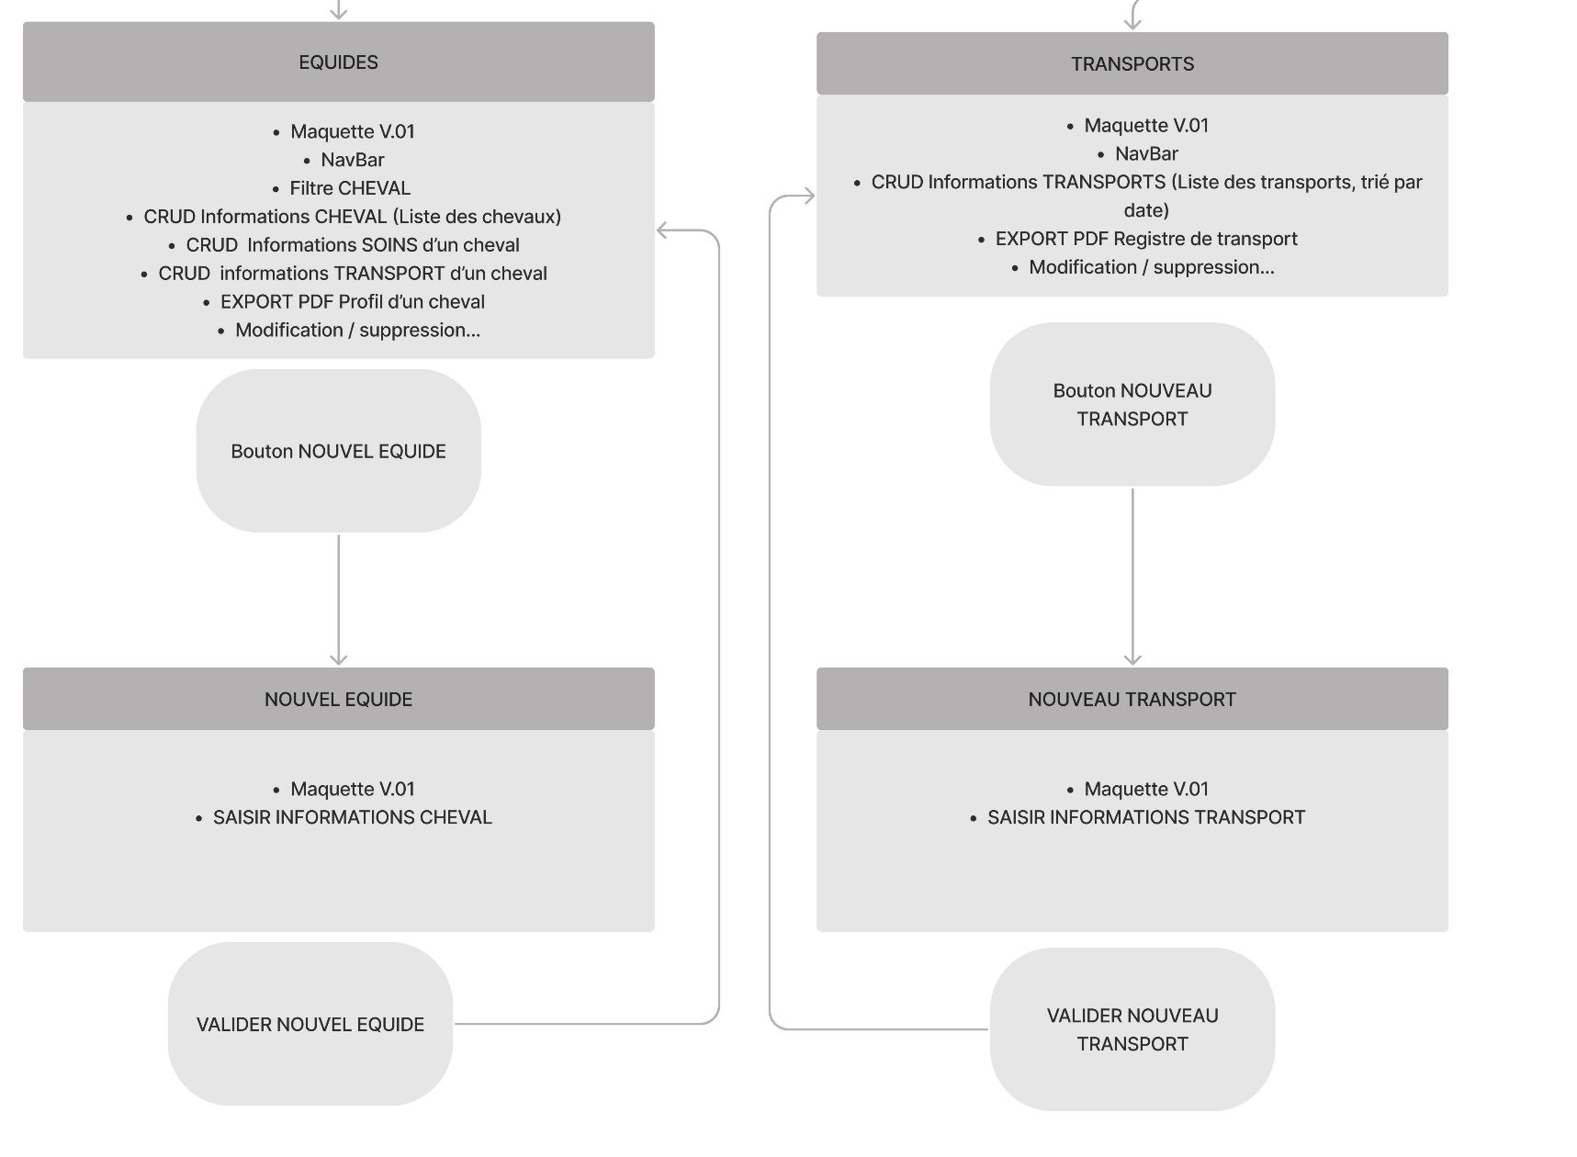
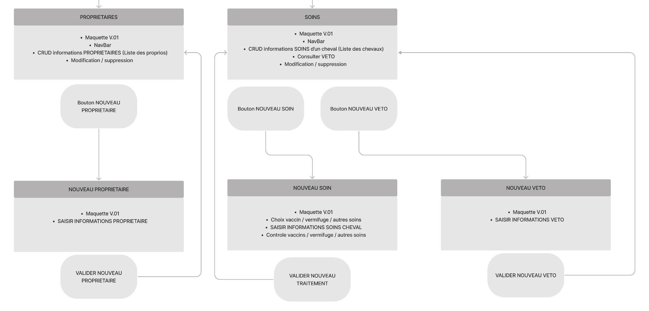

Slide 11
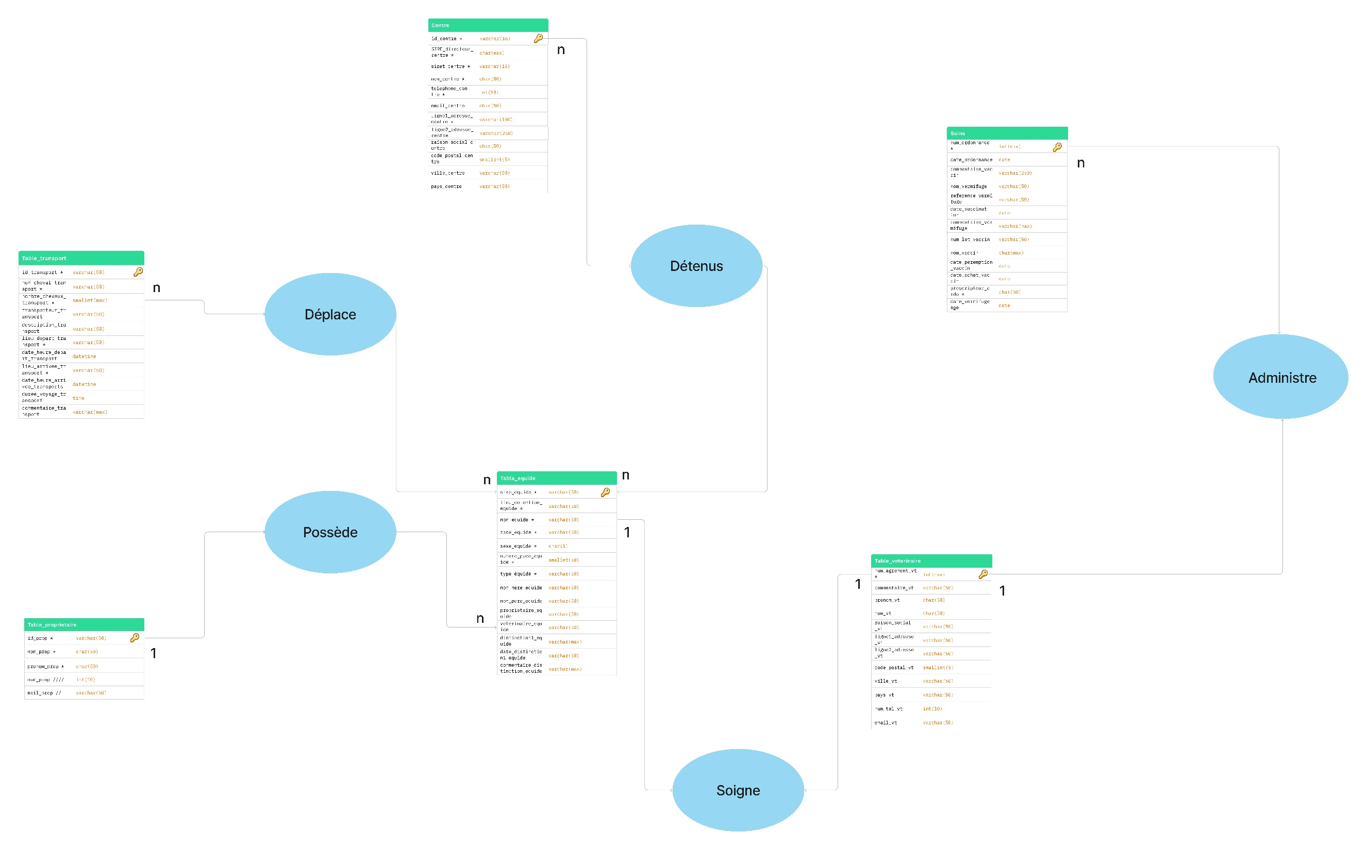

Slide 12
PROBLEMES ?

Slide 13
EVOLUTIONS ?

Slide 14


